Slide 1



CLASS: II
SUBJECT : (HINDI)
CHAPTER NUMBER: पाठ- 10
TOPIC: नुक्ता (ज़ - फ़) आगत व्यंजन
SUB TOPIC: संदर्भ से , चित्रों के नाम बताओ

Slide 2



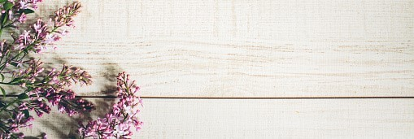

Slide 3



क, ख, ग, ज, फ
( ज़ , फ़ )
क़, ख़ , ग़

Slide 4

‘ड़’ ‘ढ़’ व्यंजन
ड
ड़
ढ
ढ़

Slide 5
ड- डमरु, डाली
ड़ - सड़क , रबड़
ढ - ढोलक , ढक्कन
ढ़ - पढ़ाई , चढ़ना

Slide 6
अर्धचंद्राकार ( ॅ ) ऑ

Slide 7
फ्रॉक
Frock
कॉपी
Copy
बॉल
Ball
Doctor
डॉक्टर
ट्रॉफी
Trophy
चॉकलेट
Chocolate

Slide 8
संदर्भ से
C.W
सड़क पर चलती गुड़िया रानी। पढ़ती लिखती बढ़ती रानी।
क. गुड़िया रानी कहाँ चलती है?
उः गुड़िया रानी सड़क पर चलती है।
ख. रानी दिन भर क्या करती है?
उः रानी दिनभर हँसती रहती है।

Slide 9
दिए गए शब्दों से वाक्य बनाओ
पढ़ाई-
हमें मन लगाकर पढ़ाई करनी चाहिए।
साफ़-
यह एक साफ़-सुथरी जगह है।
फ्रॉक-
मेरी गुड़िया की फ्रॉक सुंदर है।

Slide 10
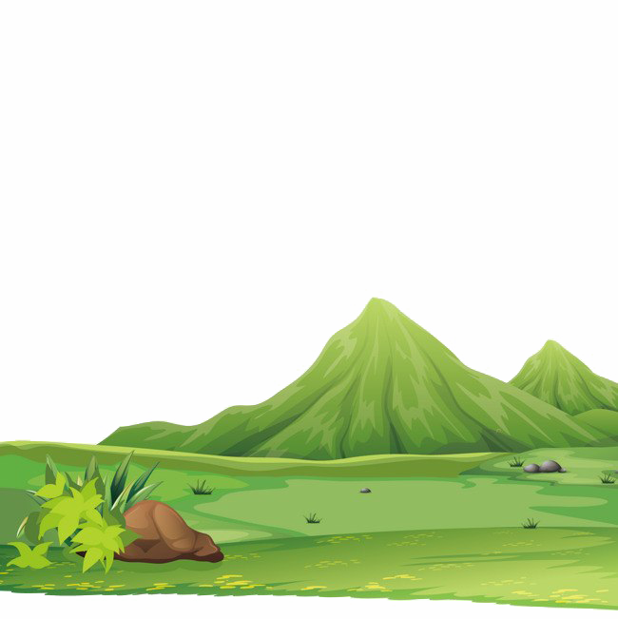
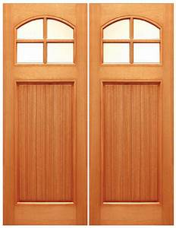
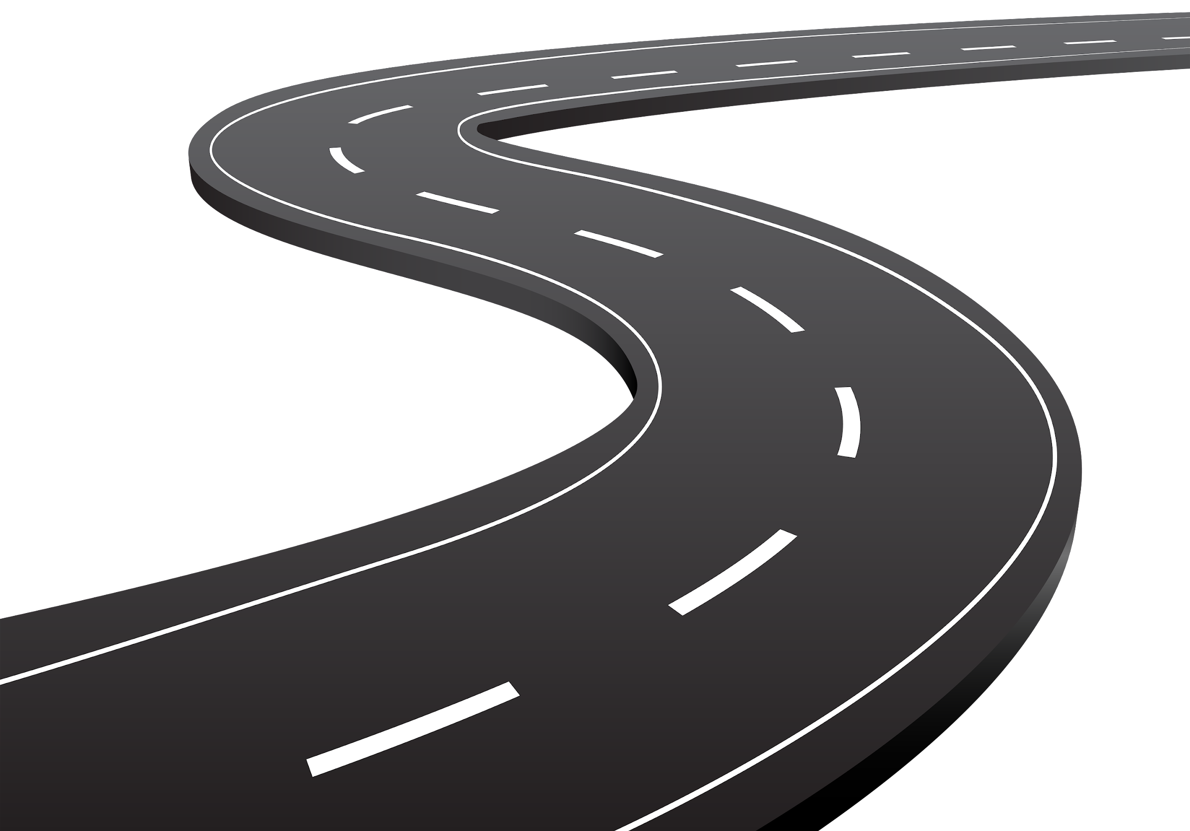
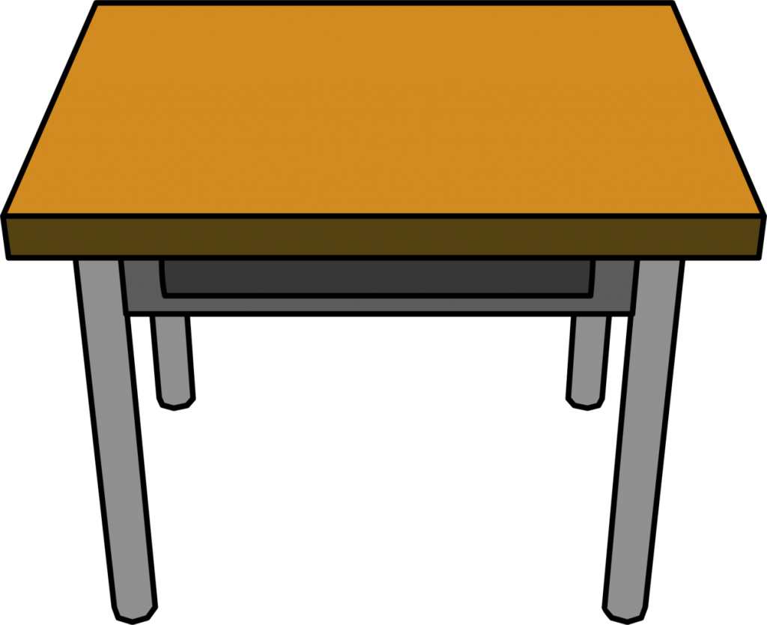
दिए गए चित्रों के नाम बताएँ
पहाड़
दरवाज़ा
मेज़
सड़क

Slide 11

सीखने का प्रतिफल
लेखन कौशल तथा पाठ के मूल भाव का ज्ञान प्राप्त करेंगे

Slide 12
THANKING YOU
ODM EDUCATIONAL GROUP

